Slide 1
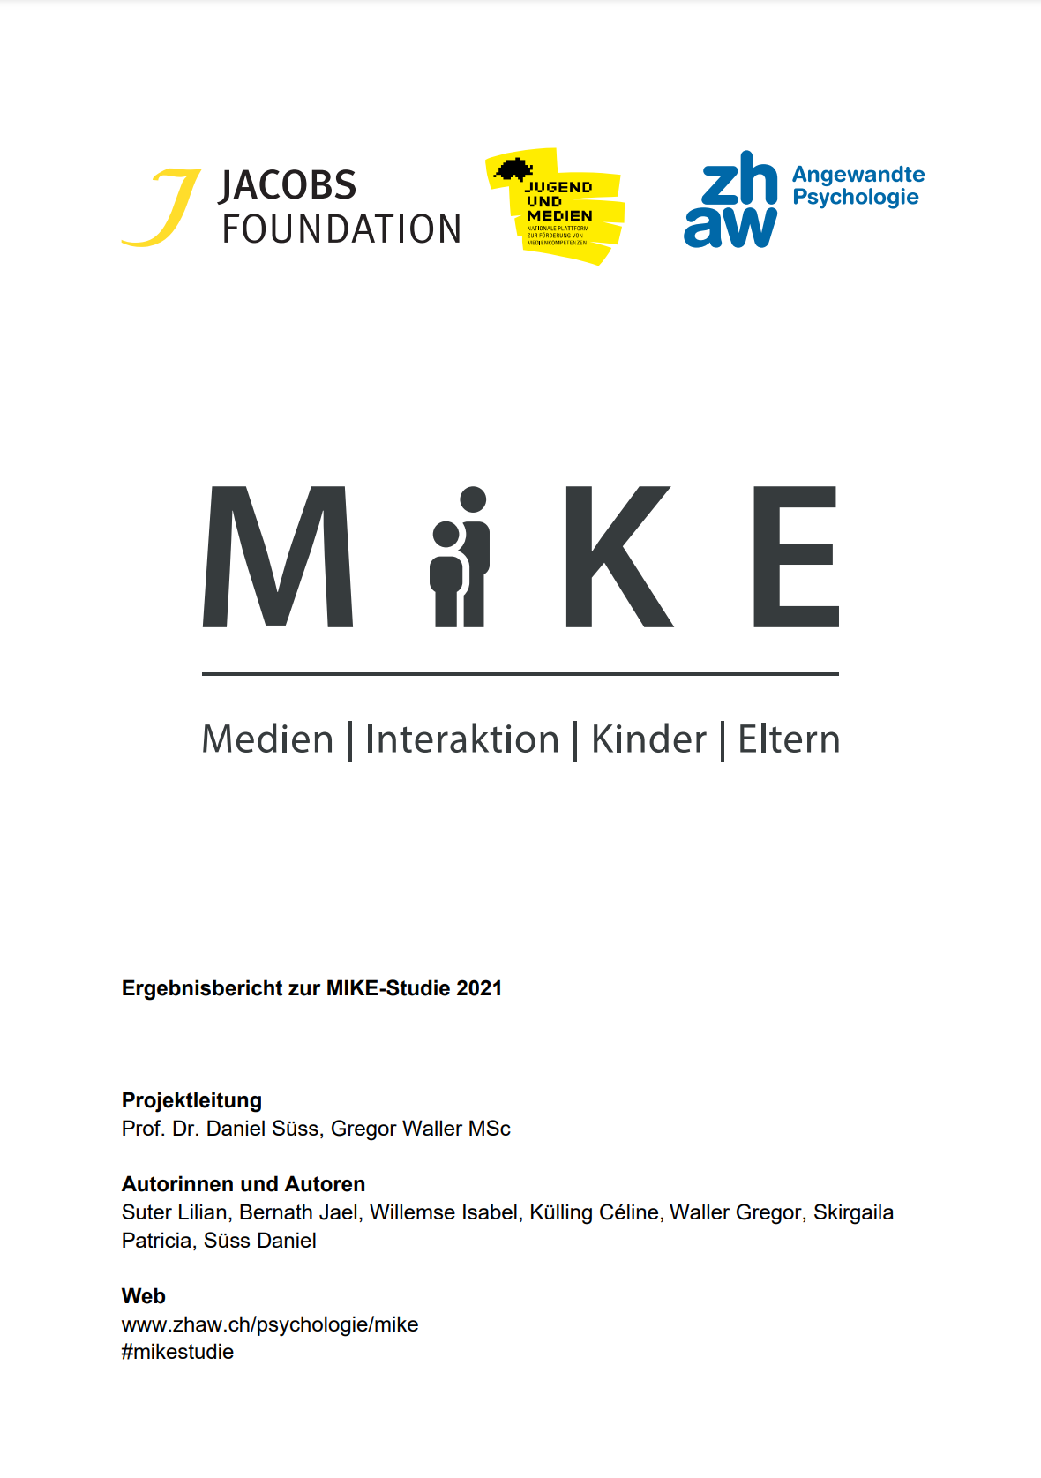
Auszüge aus
MIKE-Studie

Slide 2
MIKE-Studie
Medien, Interaktion, Kinder, Eltern
Studie seit 2015
Über 1’000 Kinder
Über 500 Elternteile
Deutschschweiz, Romandie, Tessin
Alter: 6 bis 13

Slide 3
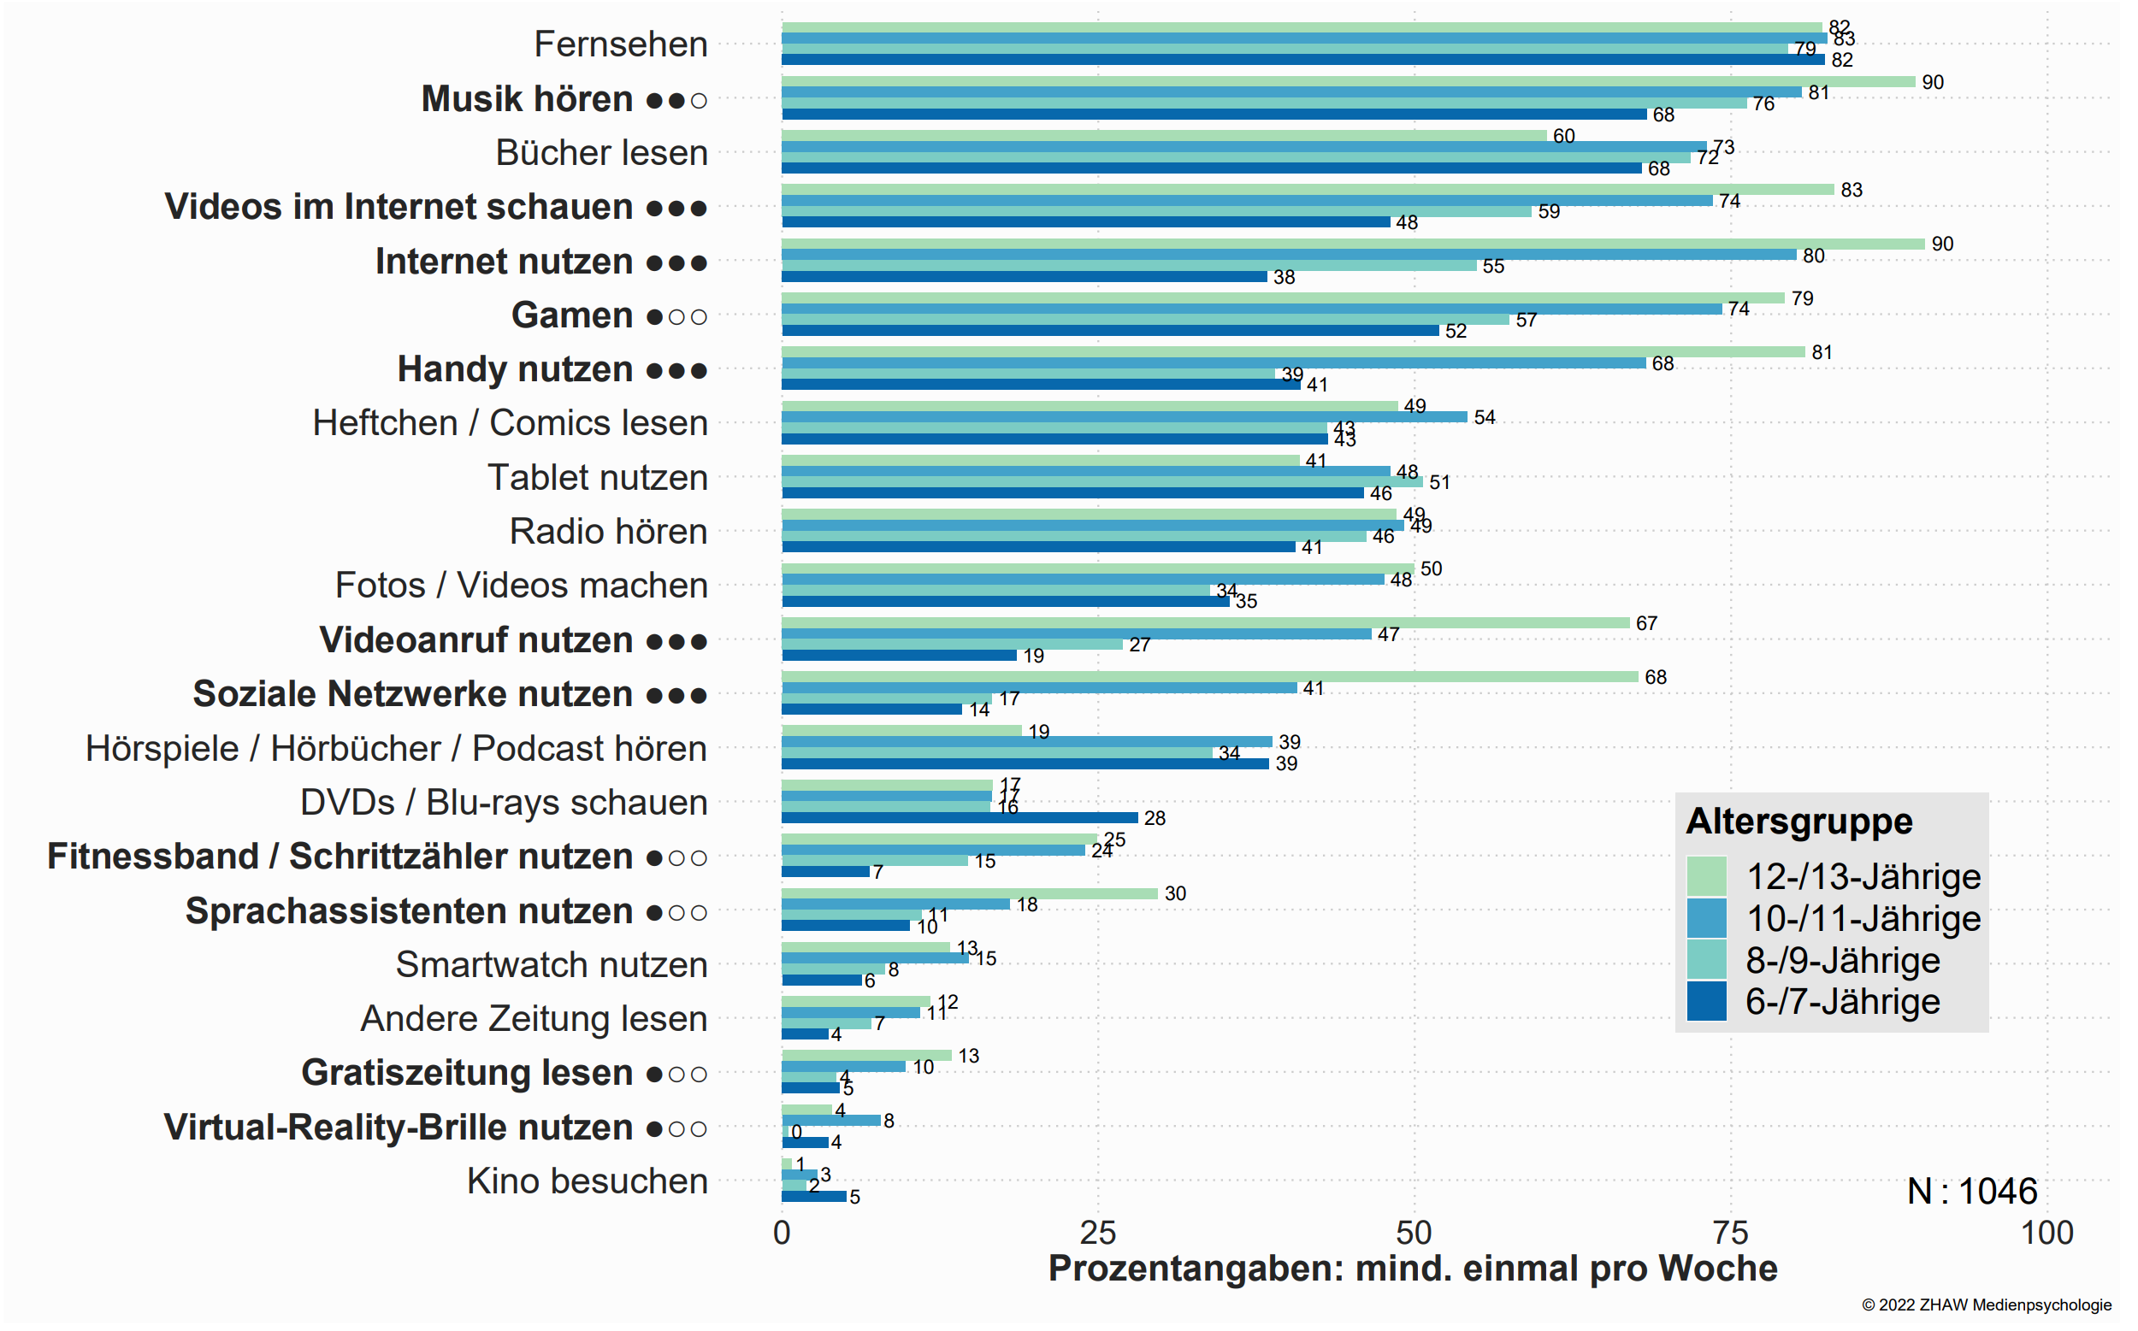
Freizeitaktivitäten mit Medien nach Alter
Notes:
Mögliche Fragen zur Diskussion:
Welche Freizeitaktivitäten mit Medien macht ihr auch?
Was fällt dir auf?
Was ist bei dir auch so?
Was ist bei dir anders?

Slide 4
Freizeitaktivitäten mit Medien nach Alter
Notes:
Mögliche Fragen zur Diskussion:
Die Hälfte aller 6/7-jährigen Kinder gamen mind. 1 in der Woche. Wie findest du das?
Zunahme mit der Alter: mit 12/13 sind es fast 80%.
Wie war es bei dir mit zunehmendem Alter?

Slide 5
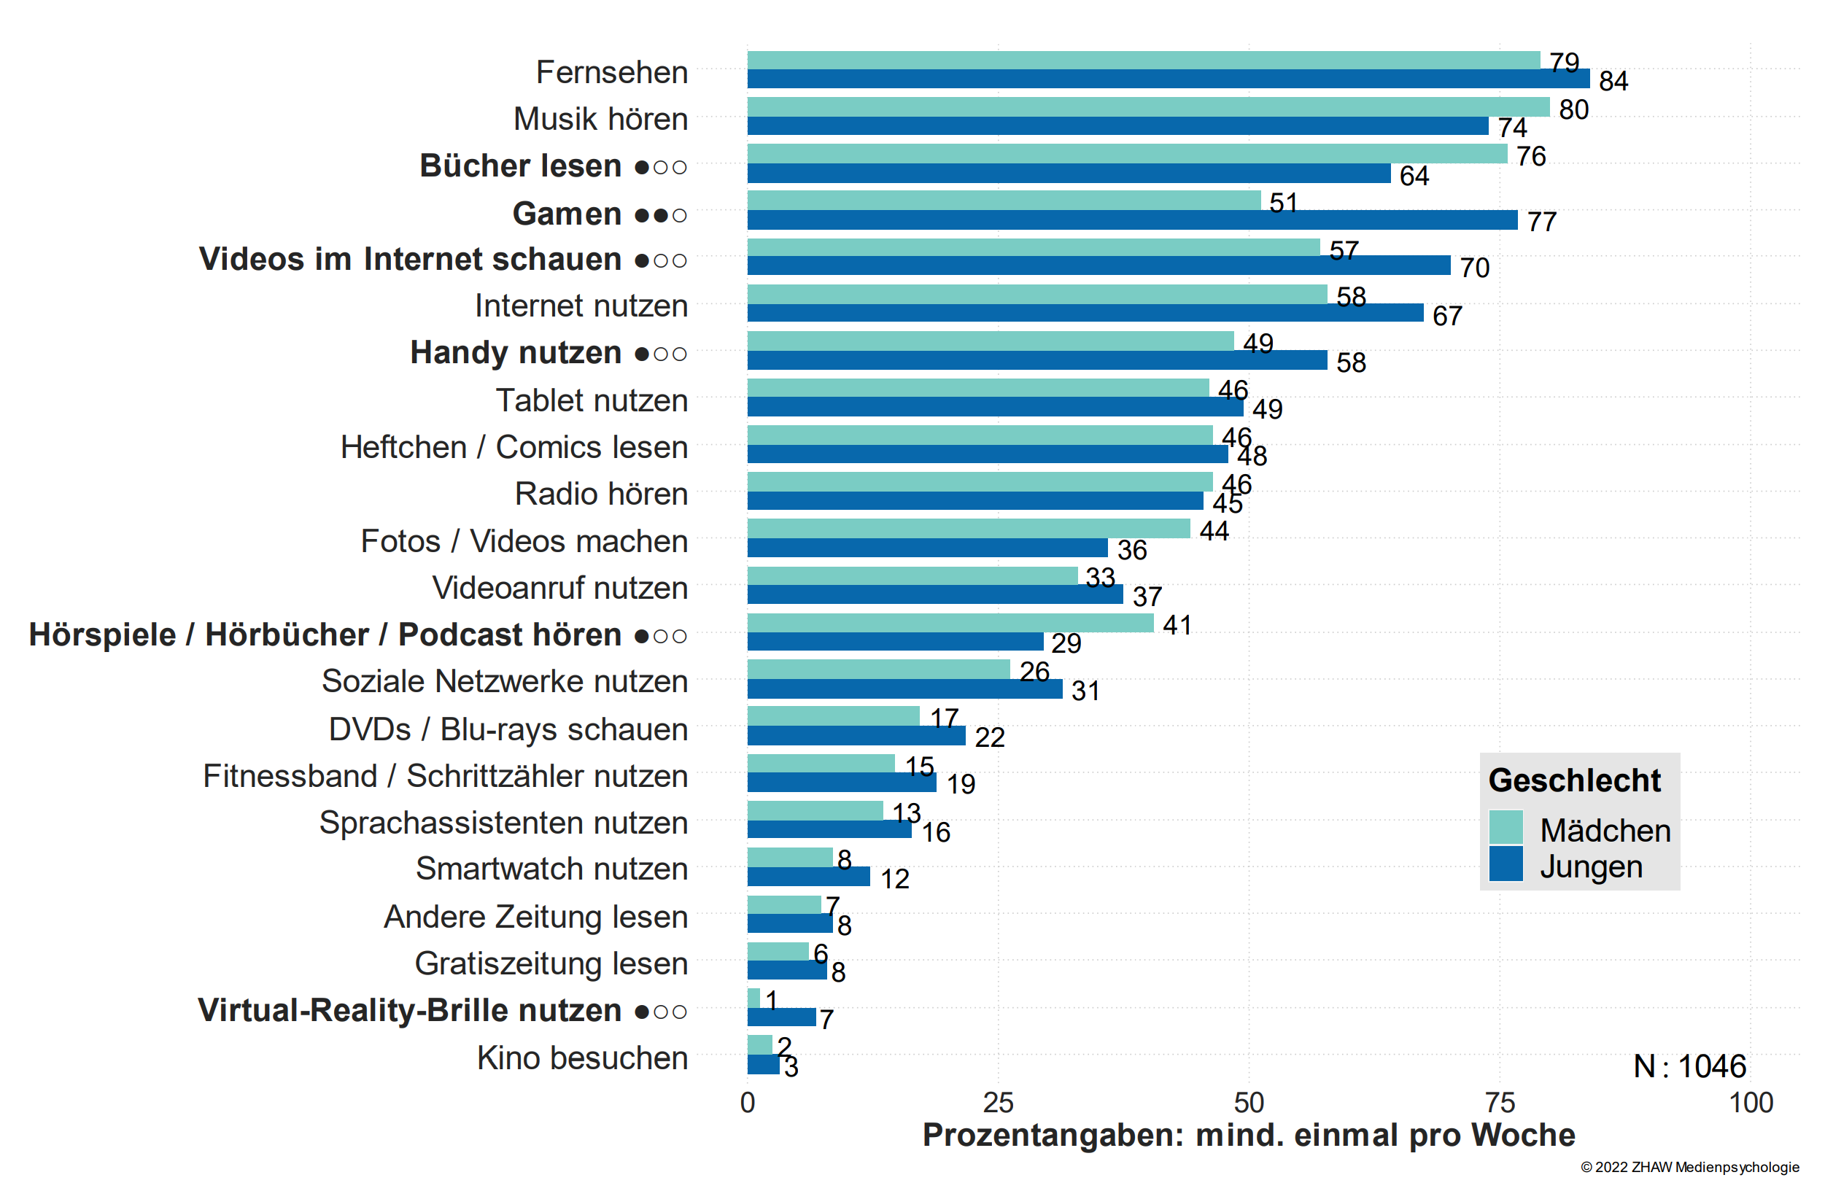
Freizeitaktivitäten mit Medien nach Geschlecht
Notes:
Mögliche Fragen zur Diskussion:
Grundsätzlich nutzen die Jungen zwischen 6-13 Jahren mehr Medien in der Freizeit
Ausnahme: Hörspiele, Hörbücher, Podcasts / Fotos, Videos machen / Radio hören / Bücher lesen / Musik hören
Wie siehst du das? Merkst du auch diese Unterschiede?

Slide 6
Freizeitaktivitäten mit Medien nach Geschlecht
Notes:
Mögliche Fragen zur Diskussion:
Beim Gamen ist dieser Unterschied sehr stark zu sehen.
Wie findest du diesen Unterschied?

Slide 7
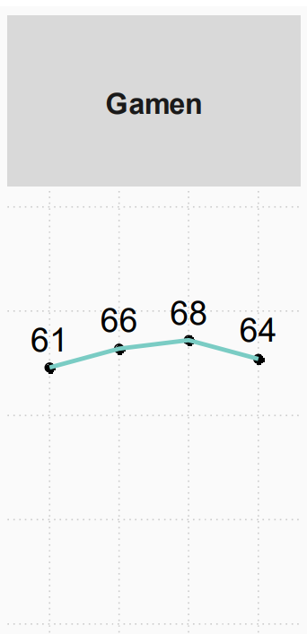
Freizeitaktivitäten mit Medien im Zeitvergleich
Zeitvergleich:
Studie seit 2015
1x/Woche gamen
Sehr konstant
Keine grosse Veränderung
2015 2017 2019 2021
Notes:
Mögliche Fragen zur Diskussion:
Warum gamen die Kinder schon seit längerer Zeit gleich viel?
Wer hat gedacht mehr? Wer weniger?
…

Slide 8
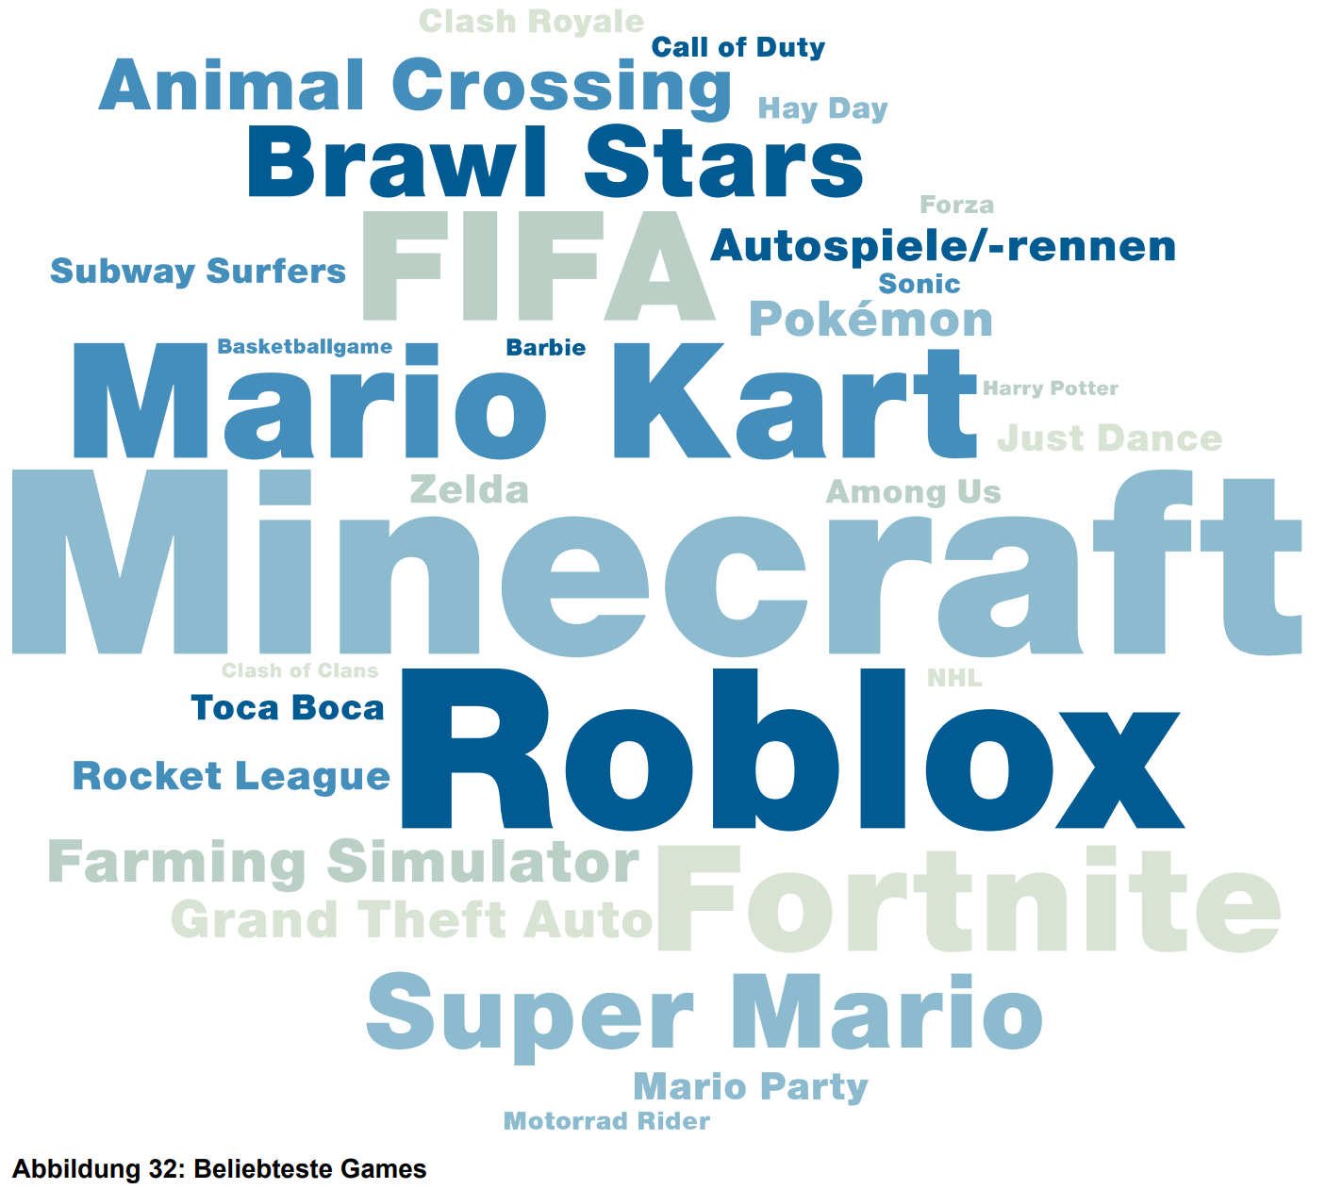
Beliebteste Games
Notes:
Mögliche Fragen zur Diskussion:
Welche Games kennst du? Welche nicht?
Was spielst du?
Alleine, mit anderen?
Offline, online?
Mit welchem Medium? Handy, Tablet, Konsole, PC, …?

Slide 9
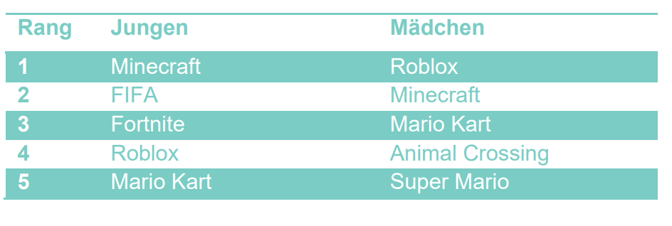
Beliebteste Games nach Geschlecht
Notes:
Mögliche Fragen zur Diskussion:
Wie findest du diese Unterscheidung?
Warum unterscheidet sich diese Rangliste? Deine Vermutungen?

